Slide 1


EVALUACION PROCESUAL HITO IV
DOCENTE.- WILLIAM RODDY BARRA PAREDES
PRESENTA: WILLIAM GARRI ESCALANTE JIHUAÑA
MATERIA.- BASE DE DATOS I
FECHA: 28 / 11 / 2022

Slide 2
INDICE
MANEJO DE CONCEPTOS
2.1 | Muestra un ejemplo de DDL.
2.2 | Muestra un ejemplo de DML
2.3 | Para que drive INNER JOIN.
2.4 | Defina que es una función de agregación.
2.5 | Liste funciones de agregación que conozca.
2.6 | Mencione algunas funciones propias de SQL-Server.
2.7 | Para qué sirve la función CONCAT en SQL-Server
2.8 | Muestra un ejemplo del uso de COUNT
2.9 | Muestra un ejemplo del usos de AVG
2.10 | Muestra un ejemplo del uso de MIN-MAX

Slide 3
INDICE
MANEJO DE CONSULTAS
3.1 | Mostrar que jugadores que formen parte del equipo equ-333
3.2 | Crear una función que permita saber cuántos jugadores están inscritos.
3.3 | Crear una función que permita saber cuántos jugadores están inscritos y que sean de la categoría varones o mujeres.
3.4 | Crear una función que obtenga el promedio de las edades mayores a una cierta edad.
3.5 | Crear una función que permita concatenar 3 parámetros.
3.6 | Generar la serie fibonacci.

Slide 4
MANEJO DE CONCEPTOS

Slide 5

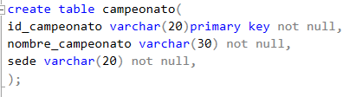
Muestra un ejemplo de DDL
2.1.0
DDL ( Lenguaje de definición de datos ):
DDL se utilizan para describir una base de datos, para definir su estructura, para crear sus objetos y para crear los sub objetos de la tabla.

Slide 6

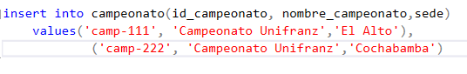
Muestra un ejemplo de DML
2.2.0
DDL (Lenguaje de manipulación de datos ):
DML se utilizan para controlar la información contenida en la base de datos.

Slide 7
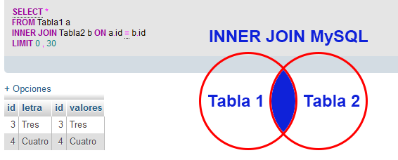
Para que sirve INNER JOIN
2.3.0
“ INNER JOIN ”:
Inner Join se utiliza para poder combina los registros de dos tablas, si hay valores iguales en las tablas seleccionadas se mostrará los registros que son iguales de ambas tablas.

Slide 8
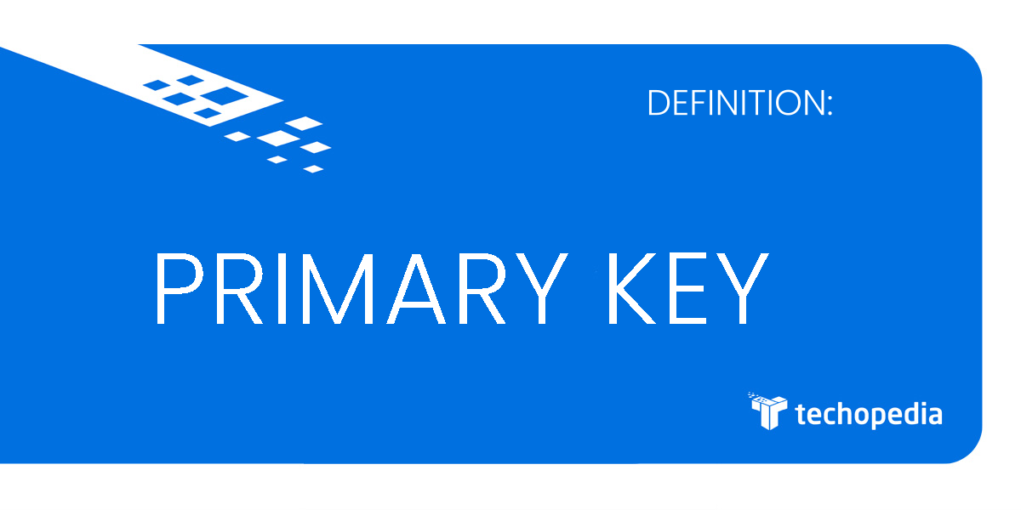

Defina que es una función de agregación
2.4.0
FUNCIONES DE AGREGACION:
Las funciones de agregación en SQL nos permiten efectuar operaciones sobre un conjunto de resultados, pero devolviendo un único valor agregado para todos ellos.

Slide 9
Liste funciones de agregación que conozca
2.5.0
COUNT: devuelve el número total de filas seleccionadas por la consulta.
MIN: devuelve el valor mínimo del campo que especifiquemos.
MAX: devuelve el valor máximo del campo que especifiquemos.
SUM: suma los valores del campo que especifiquemos. Sólo se puede utilizar en columnas numéricas.
AVG: devuelve el valor promedio del campo que especifiquemos. Sólo se puede utilizar en columnas numéricas.

Slide 10
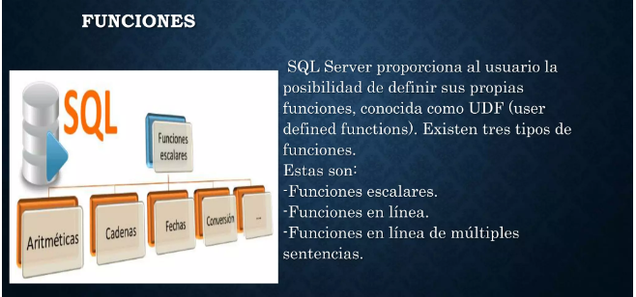
Mencione algunas funciones propias de SQL-Server
2.6.0

Slide 11

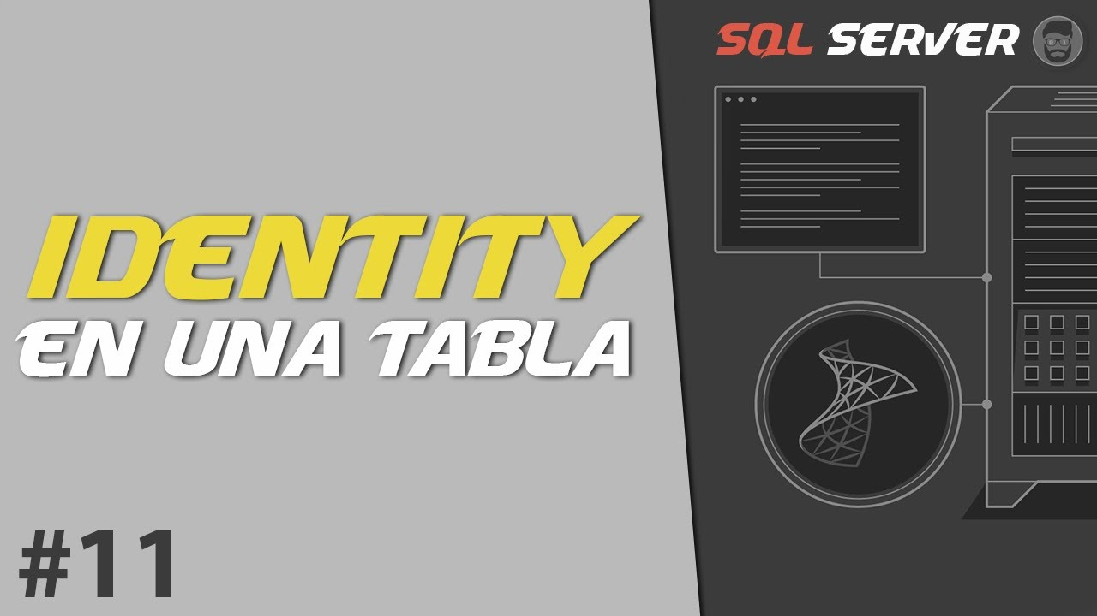

Para qué sirve la función CONCAT en SQL-Server
2.7.0
CONCAT en SQL-Server
La función CONCAT() agrega dos o más cadenas juntas. Si CONCAT recibe argumentos en los que todos los valores son NULL, devolverá una cadena vacía de tipo varchar(1)

Slide 12
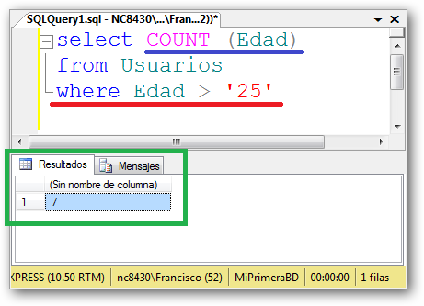
Muestra un ejemplo del uso “ COUNT ”
2.8.0

Slide 13
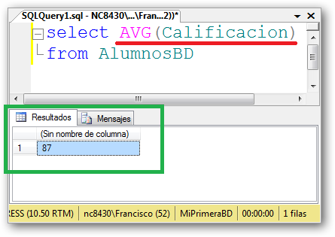
Muestra un ejemplo del uso “AVG ”
2.9.0

Slide 14
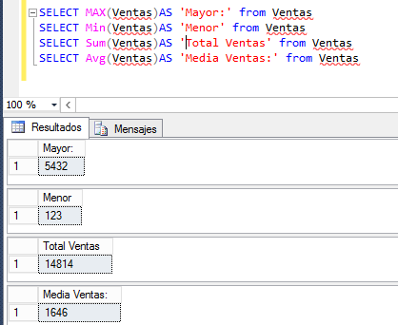
Muestra un ejemplo del uso “ MIN-MAX ”
2.10.0

Slide 15
MANEJO DE CONSULTAS

Slide 16
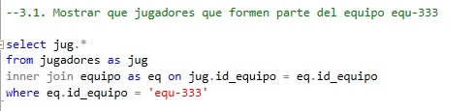
Mostrar que jugadores que formen parte del equipo equ-333
3.1.0

Slide 17
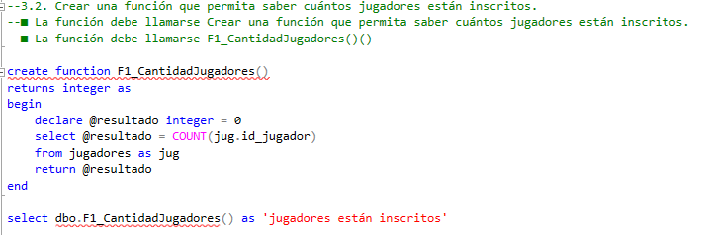
Crear una función que permita saber cuántos jugadores están inscritos.
3.2.0

Slide 18
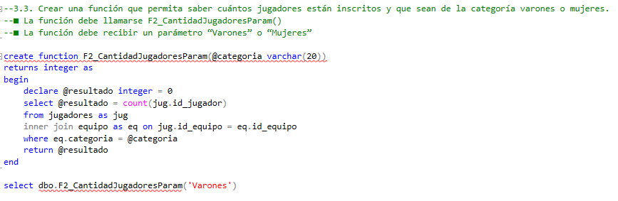
Crear una función que permita saber cuántos jugadores están inscritos y que sean de la categoría varones o mujeres.
3.3.0

Slide 19
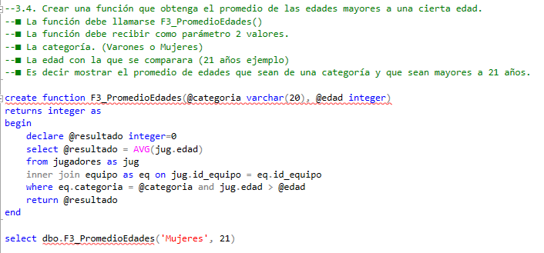
Crear una función que obtenga el promedio de las edades mayores a una cierta edad
3.4.0

Slide 20
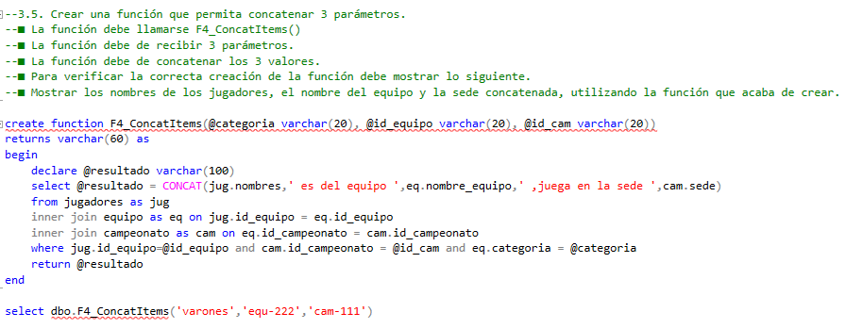
Crear una función que permita concatenar 3 parámetros.
3.5.0

Slide 21
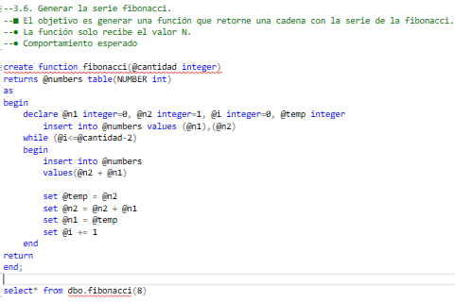
Generar la serie “ Fibonacci “
3.6.0

